Slide 1


EGÉSZSÉGTURIZMUS MAGYARORSZÁGON
Juhász Szabolcs
Zalaszentgrót, 2026. június 18.
1
Notes:
1

Slide 2
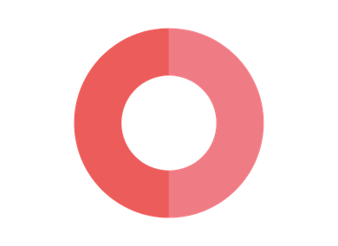
A turizmus nemzetközi trendjei
Kínálat
Kereslet
  Volumen helyett értékalapú növekedés
  Fenntartható desztinációfejlesztés
  Adatvezérelt és digitális turizmusirányítás
  Reziliencia
  Komplex, élményalapú termékek
  Élményorientált, személyre szabott utazások
  Rövidebb de gyakoribb utazások
  Személyre szabott utazási döntések
  Autentikus kulturális és kreatív élmények
  Fenntarhatóság
2
Notes:
A nemzetközi turizmus fejlődésének iránya a nagyobb gazdasági értéket teremtő, fenntarthatóbb, adatvezérelt és ellenállóbb desztinációk felé mutat.
A nemzetközi keresleti trendek alapján a látogatók egyre inkább az autentikus, személyre szabott és élményalapú utazásokat keresik, miközben felértékelődnek az egészséghez, a természethez és a helyi kultúrához kapcsolódó élmények. Ezzel párhuzamosan növekszik az igény a fenntartható, minőségi és magasabb hozzáadott értékű turisztikai szolgáltatások iránt, amelyek komplex és emlékezetes utazási élményt kínálnak.
2

Slide 3
Az egészségturizmus trendjei
A látogatók egyre inkább komplex jólléti élményt keresnek
  Egészségmegőrzés
  Természet
  Mozgás
  Kultúra
  Egészséges táplálkozás
  Mentális regeneráció
  Fókusz a magasabb költésű vendégkörön
  Egész éves kereslet növelése
  A fürdők, mint komplex egészség- és életmódközpontok
  Termálvíz + wellness + természet + kultúra integrációja
gyógyturizmus >> wellness >> wellbeing >> longevity
3
Notes:
Az egészségturizmusban a hangsúly fokozatosan a gyógykezelésekről a komplex jólléti és életmódalapú élmények felé tolódik, ahol a testi és mentális egészség, a természet, a mozgás és a kulturális élmények egyaránt szerepet kapnak. A nemzetközi trendek alapján a klasszikus gyógyturizmust egyre inkább a wellness, a wellbeing és a longevity szemlélet váltja fel, amely az egészség megőrzésére és az életminőség hosszú távú javítására helyezi a hangsúlyt.
Magyarország számára az egészségturizmus jelentős lehetőséget kínál a magasabb költésű, hosszabb tartózkodási idejű vendégkör megszólítására, valamint a turisztikai kereslet szezonális ingadozásának mérséklésére. A termálvízkincsre épülő adottságok wellness-, természet- és kulturális elemekkel történő összekapcsolása hozzájárulhat a komplexebb, nagyobb hozzáadott értékű turisztikai termékek kialakításához és a nemzetközi versenyképesség erősítéséhez.
3

Slide 4
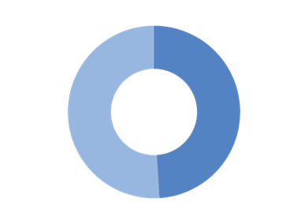
Országos eredmények
2025.
+5%
+12%
2024
46,7M
2025
48,9M
2024
1195 Mrd
2025
1356 Mrd
50%
belföldi vendégéj
49%
belföldi vendégéj
Szálláshelyi bevételek
Vendégéjszakák száma
+8%
Külföldi vendégek küldőországok szerint
(vendégszám)
2024
19,1M
2025
20,6M
összes vendég
Vendégek száma
összes vendég
4
Notes:
Közel 20,6 millió vendég 48,9 millió vendégéjszakát töltött el a hazai szálláshelyeken.
A vendégszámban 7,8%-os növekedés volt tapasztalható 2024-hoz képest, a vendégéjszakák száma pedig 4,9%-kal emelkedett.
A hazai és a nemzetközi vendégek aránya kiegyenlítetten alakult: 49%-uk belföldi, 51%-uk külföldi volt.
A belföldi vendégek száma 10,1 millió volt, ami az előző évhez képest 3,7%-os növekedést jelent.
A 23,9 millió belföldi vendégéjszaka 1,7%-kal volt több mint az előző évben.
Külföldről 10,5 millió vendég érkezett, számuk 12,2%-kal múlta felül a 2024-ban mértet.
A külföldiek által eltöltött 25,0 millió vendégéjszaka 8,1%-kal volt több, mint 2024-ban.
Ebből az öt országból érkezett a külföldi vendégek közel 40%-a (37%), minden 10. külföldi vendég német.
A szálláshelyek bevétele közel 12%-kal emelkedett.
A vendéglátóhelyeken összesen 2211,1 milliárd forintot költöttek el a vendégek, ez a megelőző évhez képest 8,9%-os növekedést jelent.
4

Slide 5
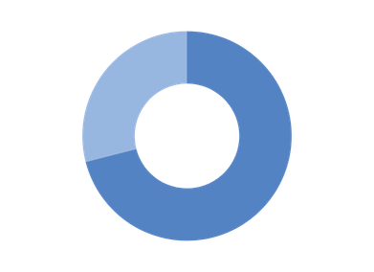
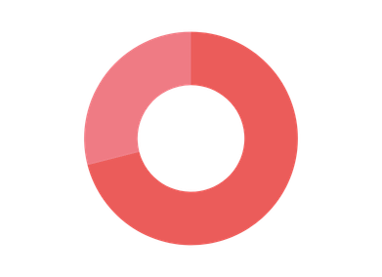
Vidéki eredmények
2025.
+2%
+11%
2024
29,8M
2025
30,4M
2024
610 Mrd
2025
676 Mrd
71%
belföldi vendégéj
71%
belföldi vendégéj
Szálláshelyi bevételek
Vendégéjszakák száma
+4%
Külföldi vendégek küldőországok szerint
(vendégszám)
2024
11,9M
2025
12,4M
összes vendég
Vendégek száma
összes vendég
5
Notes:
12,4 millió vendég több mint 30,4 millió vendégéjszakát töltött el a vidéki Magyarországon.
A vendégszámban 4,5%-os növekedés volt 2024-hez képest, a vendégéjszakák száma 2,1%-kal emelkedett.
A belföldi vendégszám (9,1 millió) 3,0%-kal volt több, mint tavaly.
A külföldi vendégszám (3,4 millió) 8,7%-kal emelkedett a megelőző évhez képest.
A belföldi vendégek 21,6 millió vendégéjszakát töltöttek el a vidéki szálláshelyeken, a külföldiekhez pedig 8,9 millió éjszaka köthető. 2024-hez képest előbbi 1,5%-kal, míg utóbbi 3,7%-kal emelkedett.
A vidéken található szálláshelyek összesen 676 milliárd forint árbevételt generáltak, amely 2024-hez viszonyítva 11%-kal magasabb.
5

Slide 6
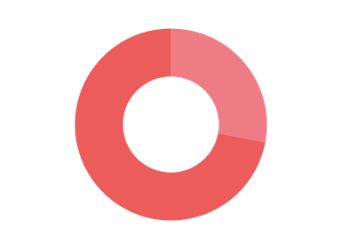
Balaton eredmények
2025.
+2%
+12%
2024
9,4M
2025
9,6M
2024
198 Mrd
2025
222 Mrd
72%
belföldi vendégéj
71%
belföldi vendégéj
Szálláshelyi bevételek
Vendégéjszakák száma
+3%
Külföldi vendégek küldőországok szerint
(vendégszám)
2024
3,3M
2025
3,4M
összes vendég
Vendégek száma
összes vendég
6
Notes:
•A Balaton turisztikai térség szálláshelyeire 3,4 millió vendég érkezett, ez 3,0%-os emelkedést jelent a 2024. évi értékhez képest.
•A vendégéjszakák száma átlépte a 9,6 milliót a térség szálláshelyein, amire korábban sohasem volt példa. Ez 2024-hez képest 2,1%-os növekedést jelent.
•A hazai vendégek voltak többségben: 75%-uk belföldről érkezett.
•A belföldi vendégek száma 2,6 millió volt, ez 1,5%-os növekedést jelent.
•Külföldről közel 825 ezer vendég érkezett, számuk 7,9%-kal múlta felül a 2024-ben mértet.
•Az év során a belföldi vendégéjszakaforgalom (6,8 millió) stagnált (+0,3%) előző évhez képest.
•A külföldi vendégéjszakák száma (közel 2,8 millió) azonban 7,0%-kal emelkedett 2024-hez képest.
•A térséghez tartozó települések szálláshelyeinek bevétele meghaladta a 222 milliárd forintot, ami 12,5%-kal bizonyult magasabbnak, mint 2024-ben.
6

Slide 7
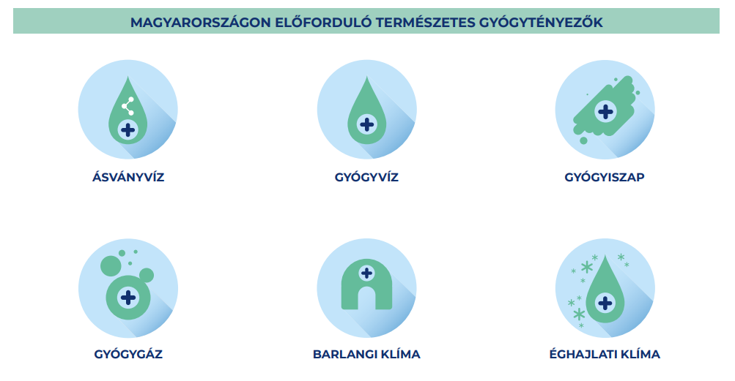
7
Notes:
A magyarországi egészségturizmus alapját a gyógy- és termálvizek adják, amelyek természetes gyógytényezőként vannak jelen.
7

Slide 8
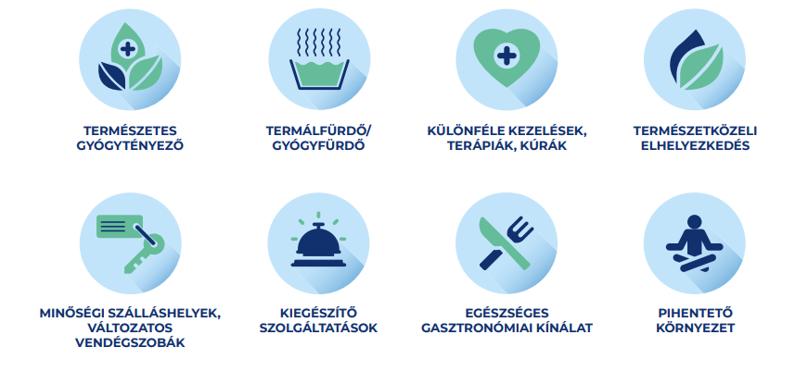
8
Notes:
A hazai egészségturizmus meghatározó színterei a gyógyhelyek. Ezek a fürdőtelepülések prevenciót, terápiát, rehabilitációt nyújtó helyszínek, amelyek természetes gyógytényezővel és annak kúraszerű igénybevételét lehetővé tevő fürdővel, szálláshelyekkel, minősített környezet-egészségügyi viszonyokkal, komplex infrastruktúrával és szolgáltatásokkal rendelkeznek.
8

Slide 9
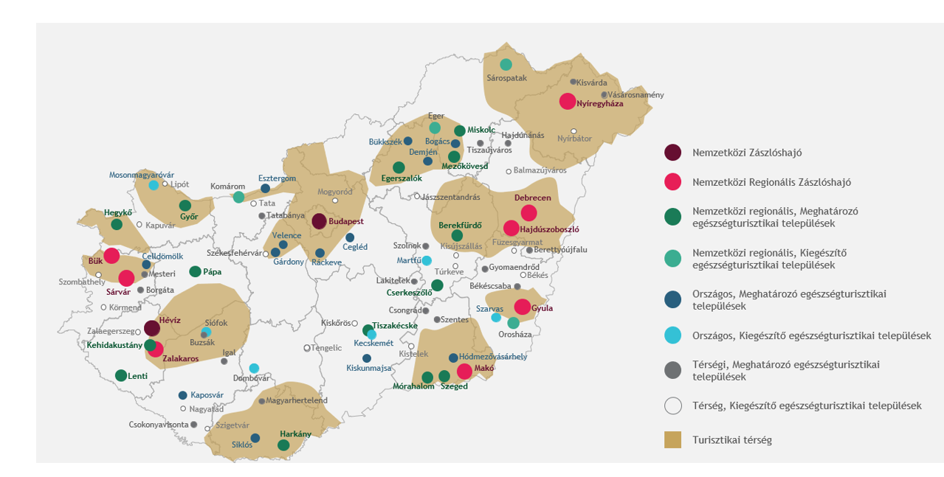
Fürdőtelepülések elhelyezkedése és jelentősége
9
Notes:
A Turizmus 2.0-ban bevezetett kategorizálás alapján a kiemelt jelentőségű, egész éven át tartalmas turisztikai szolgáltatáskínálatot biztosító fürdőtelepülések száma 37 darab, ezek fürdői meghatározó kapacitással rendelkeznek és mintegy 15 millió vendéget fogadnak évente.
9

Slide 10
Nemzetközi jelentőségű zászlóshajó és meghatározó fürdőtelepülések (23)
2024
9,4M
2025
9,6M
39%
külföldi vendégéj
2025
TOP15
32%
Vendégéjszakák száma
2024
3,5M
2025
3,7M
Vendégek száma
11
Notes:
. Ezeken a településeken az átlagos tartózkodási idő 2,60 éjszaka volt, szemben a vidéki 2,42 és országos 2,40 éjszakával. A külföldi vendégéjszakák aránya 39% volt, ami jóval magasabb a vidéki teljesítmény 30%-os arányánál.
A TOP15 vidéki fürdőtelepülésen rögzítették az összes vidéken eltöltött vendégéjszaka 32%-át.
11

Slide 11
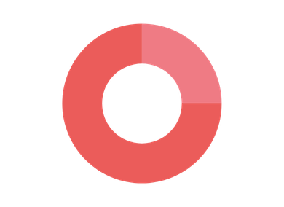
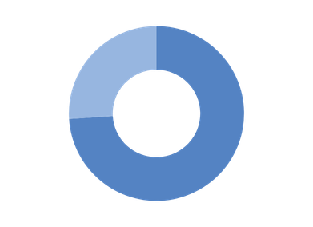
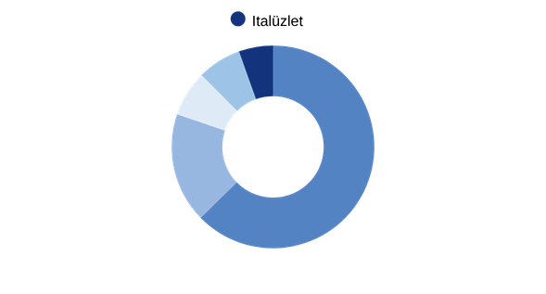
Zalakaros eredmények
+1%
2025.
2024
22,4 Mrd
2025
22,6 Mrd
0%
Szálláshelyi bevételek
2024
780e
2025
780e
75%
belföldi vendégéj
74%
belföldi vendégéj
Vendéglátás bevételek
4,0
Mrd
Vendégéjszakák száma
0%
Külföldi vendégek küldőországok szerint
(vendégszám)
2024
276e
2025
276e
összes vendég
Vendégek száma
összes vendég
Forrás: KSH, NTAK
Notes:
Zalakaros a Balaton turisztikai térség negyedik legjelentősebb települése a vendégforgalom alapján. A térségben regisztrált vendégek és vendégéjszakák egyaránt 8%-a kötődött Zalakaroshoz 2025-ben.
A településen a vendégszám és a vendégéjszakaszám is lényegében változatlan maradt 2024-hoz képest.
A vizsgált időszakban a vendégéjszakák 74%-a származott belföldi vendégektől (577 ezer vendég), akik 213 ezer éjszakát töltöttek el a szálláshelyeken.
A belföldi vendégszám nem változott, vendégéjszakáik száma minimálisan, 1%-kal csökkent 2024-hez képest.
Külföldről 63 ezer vendéget és 203 ezer vendégéjszakát regisztráltak a szálláshelyek a vizsgált időszakban.
A külföldi vendégszám 2%-kal meghaladta a 2024-es évit, az általuk eltöltött éjszakák száma pedig 3%-kal emelkedett.
A külföldi vendégek 42%-a Csehországból érkezett.
Tartózkodási idő: 2024-ben és 2025-ben egyaránt 2,8 éjszaka.
A szálláshelyek árbevétele 1%-kal nőtt a vizsgált időszakban.
12

Slide 12
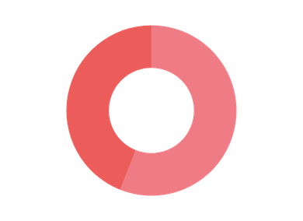
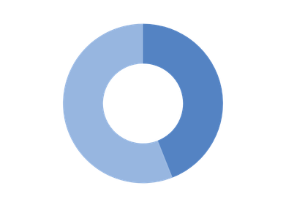
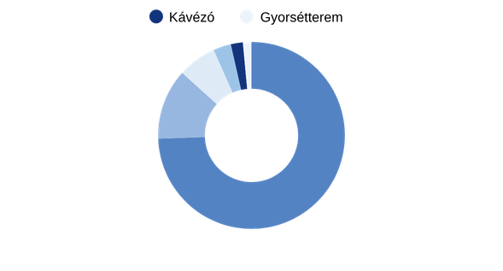
Sárvár eredmények
+15%
2025.
2024
25,4 Mrd
2025
29,3 Mrd
+4%
Szálláshelyi bevételek
2024
608e
2025
634e
44%
belföldi vendégéj
44%
belföldi vendégéj
Vendéglátás bevételek
6,7Mrd
Vendégéjszakák száma
+6%
Külföldi vendégek küldőországok szerint
(vendégszám)
2024
229e
2025
243e
összes vendég
Vendégek száma
összes vendég
Forrás: KSH, NTAK
Notes:
Sárvár a Bük-Sárvár turisztikai térség negyedik legjelentősebb települése a vendégforgalom alapján. A térségben regisztrált vendégek 40%-a, a vendégéjszakák 38%-a kötődött Sárvárhoz 2025-ben.
A településen a vendégszám 6%-kal, a vendégéjszakaszám pedig 4%-kal emelkedett 2024-hez képest.
A vizsgált időszakban a vendégéjszakák csupán 44%-a származott belföldi vendégektől (115 ezer vendég), akik 279 ezer éjszakát töltöttek el a szálláshelyeken.
A belföldi vendégszám 5%-kal, vendégéjszakáik száma 3%-kal nőtt 2024-hez képest.
Külföldről 128 ezer vendéget és 355 ezer vendégéjszakát regisztráltak a szálláshelyek a vizsgált időszakban.
A külföldi vendégszám 6%-kal meghaladta a 2024-es évit, az általuk eltöltött éjszakák száma pedig 5%-kal emelkedett.
A külföldi vendégek 55%-a Csehországból érkezett.
Tartózkodási idő: 2024-ben 2,7 éjszaka, 2025-ben 2,6 éjszaka.
A szálláshelyek árbevétele 15%-kal nőtt a vizsgált időszakban.
13

Slide 13
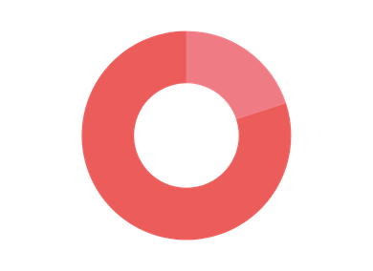
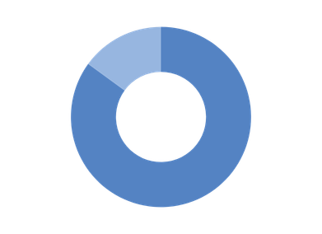
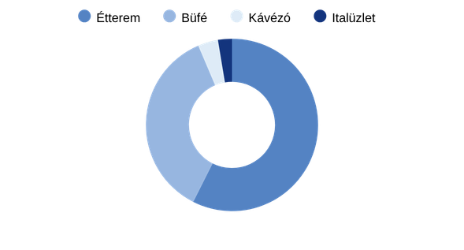
Zalaszentgrót eredmények
Szálláshelyi bevételek
+7%
2025.
2024
91,7M
2025
98,1M
-7%
2024
6,0e
2025
5,6e
88%
belföldi vendégéj
85%
belföldi vendégéj
Vendéglátás bevételek
907M
Vendégéjszakák száma
-18%
Külföldi vendégek küldőországok szerint
(vendégszám)
2024
3,1e
2025
2,6e
összes vendég
Vendégek száma
összes vendég
Forrás: KSH, NTAK
Notes:
Zalaszentgrót nem tartozik kiemelt turisztikai térséghez.
A településen a vendégszám 18%-kal csökkent 2024-hoz képest, a vendégéjszakák száma pedig kisebb mértékben, 7%-kal esett vissza.
A vizsgált időszakban a vendégéjszakák 85%-a származott belföldi vendégektől (2283 vendég), akik 4752 éjszakát töltöttek el a szálláshelyeken.
A belföldi vendégszám 19%-kal, vendégéjszakáik száma 10%-kal csökkent 2024-hez képest.
Külföldről 842 vendéget és 282 vendégéjszakát regisztráltak a szálláshelyek a vizsgált időszakban.
A külföldi vendégszám 16%-kal elmaradt a 2024-es évitől, az általuk eltöltött éjszakák azonban 13%-kal nőtt.
A külföldi vendégek 45%-a Ausztriából érkezett. További jelentős küldőországnak Németország és Szlovákia tekinthető.
Tartózkodási idő: 2024-ben 1,9 éjszaka, 2025-ben pedig 2,2 éjszaka.
A szálláshelyek árbevétele 7%-kal nőtt a vizsgált időszakban.
15

Slide 14
DIMOP-1.2.2-24 - Iparági non-profit szereplők bevonásával, ágazati típus problémákra alkalmazható modell megoldások létrehozása
A DIMOP Plusz a 2021–2027-es uniós fejlesztési időszak digitális operatív programja.
Célja, hogy támogassa Magyarország digitális megújulását:
- vállalkozások digitális átállása,
- digitális kompetenciák fejlesztése,
- korszerű online szolgáltatások kialakítása,
- adatvezérelt működés erősítése,
- mesterséges intelligenciára épülő megoldások alkalmazása.
Lényeg: a digitalizáció ne technológiai cél legyen, hanem működési és versenyképességi eszköz.
A DIMOP Plusz nem egyszerűen informatikai pályázat, hanem olyan fejlesztési keret, amely azt támogatja, hogy a vállalkozások és ágazatok digitálisan érettebben, hatékonyabban és adatvezéreltebben működjenek.
16
Notes:
16

Slide 15
 | Felhívás szerinti terület | Projekt címe | Konzorciumi partnerek
1. | Központi informatikai fejlesztések a szolgáltatók adminisztratív terheinek optimalizálása érdekében | Központi Turisztikai Digitalizációs Kompetenciaközpont létrehozása | MTMT, FATOSZ, Fürdőszövetség, Ifjúsági Szállások Szöv.
2. | Ágazati adatközpont fejlesztése | Turisztikai Adatközpont létrehozása | MSZÉSZ, MNGSZ, Fürdőszövetség, MTMT
3. | Az ágazatban működök kkv-k versenyképességének javítása piaci digitális megoldások biztosításával és a bevezetés támogatásával | DigitalTourBoost A turisztikai kisvállalatok tuning műhelye | VIMOSZ, MUISZ, MARESZ, MVI, MNGSZ
4. | Ágazati e-Akadémia: az ágazatban működő kkv-k és szakembereik digitális kompetenciáinak fejlesztése, tartalomfejlesztés, szemléletformálás, tanácsadás, képzés | Turizmus eAkadémia létrehozása | MTSZA, Stílusos Vidéki Éttermiség Egyesület, "Magyar Bocuse d'Or Akadémia" Egyesület, PANNON GASZTRONÓMIAI AKADÉMIA Egyesület, MARESZ
5. | Ágazati közösségi portál fejlesztése | Turisztikai Közösségi Portál létrehozása | CheckINN Nkft., Magyar Idegenvezető Egyesülete, Magyar Idegenvezetők Szövetsége, MARESZ, MNGSZ
6. | Digitális desztináció-menedzsment | Digitális desztináció-menedzsment megvalósítása: Balaton desztináció pilot projekt | VisitBalaton365 Nkft, Balatoni Kör Egyesület, MAKETUSZ
7. | Digitális kártyák, pontrendszerek, kedvezményrendszerek fejlesztése | Térségi hűségprogram, kedvezményrendszer, kártyarendszer létrehozása: Balaton kártya | BIFK Nkft, VisitBalaton365 Nkft, West-Balaton Nkft
8. | Programturisztikai szektor digitális fejlesztéseinek támogatása | Rendezvényipari Digitális Tudásközpont | MTPA, Nincs konzorciumi partner
17
Notes:
17

Slide 16

Mit hoz létre az Adatközpont projekt?
Időtartam
2026-2028
4 mérföldkő, 22 hónap megvalósítás
Egy országos turisztikai adatközpont és döntéstámogató rendszer jön létre.
A rendszer a jövőben nemcsak az NTAK-adatokkal dolgozik, hanem más releváns adatforrásokat is képes összekapcsolni.
Példák a bevonható adatokra:
- időjárási adatok,
- rendezvények,
- ünnepek és hosszú hétvégék, iskolai szünetek,
- térségi és települési szálláshelyi forgalom,
- egyéb társadalmi, mobilitási és keresleti adatok.
Cél: a múltbeli teljesítmény jobb értelmezése, és a várható forgalom megalapozottabb becslése az AI bevonásával.
18
Notes:
18

Slide 17

Mire lehet jó?
Mire adhat választ a rendszer?
mekkora vendégforgalom várható,
mikor kell több munkatárs,
mikor érdemes kampányt indítani, korrigálni,
mikor lehet árazást vagy akciót módosítani,
milyen térségi hatások befolyásolják a fürdő forgalmát.
kevesebb bizonytalanság → jobb tervezés → hatékonyabb működés.
19
Notes:
19

Slide 18
Köszönöm figyelmük!
19
Notes:
19

